Slide 1
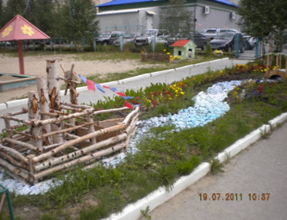
Художественное конструирование из природного и бросового материала.
МБДОУЦРРДС «Золотая рыбка».
Выполнила: Цуркан Елена Алексеевна

Slide 2
Мастер-класс создания дерева из пластиковых бутылок.
Для начала нарезала полоски для ствола, длиной 8-9см. Хотела сделать ствол цельный, но почему-то у меня не получилось, пришлось из трёх частей, но это не страшно, под листвой не видно.
И так зажигаем свечу, берём пинцетом за край нашей полоски и вертикально подносим к свечке, вертикально. Над свечой, где-то около 1,5 см. Пластик начинает сжиматься, скручиваться, в общем менять форму. Не знаю как правильно назвать. Я сделала 3 части для ствола.

Slide 3
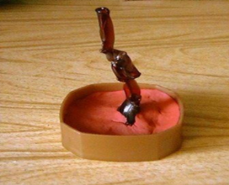
Ствол нужно посадить, я взяла крышку из под кофе, глину для моделирования, посадила в неё первую часть ствола, затем берём уже готовую вторую часть ствола, одной стороной подносим к горящей свечке . Пластик начинает плавиться, это похоже на кипение. И как только это кипение появляется, быстро присоединяем вторую часть ствола к первой. Придерживаем в нужном положение несколько секунд. Две части сцепились. Тоже делаем и с третьей частью ствола

Slide 4
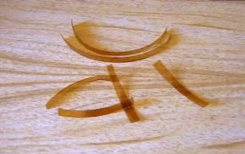
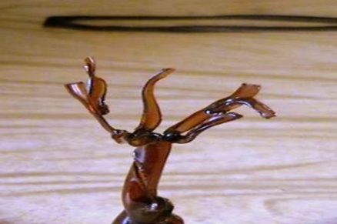
Дальше делаем из этих полосок ветки, над свечкой, они не должны быть ровные, огонь из начнёт выкручивать, но такие ветки будут оригинальны и дерево будет натуральнее выглядеть.
Присоединяем ветки к стволу сверху вниз.
Я не советую цеплять все ветки сразу, лучше один этаж веток сделали и начинайте листики выращивать, а потом второй этаж веток, иначе будет трудно прикреплять листики. Будут мешать голые ветки. Но если вдруг веточки упадут. Их всегда можно вернуть на место. Расплавить место которым оно крепилось над свечкой и прикрепить к стволу

Slide 5
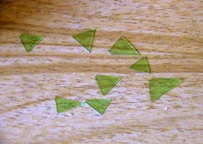
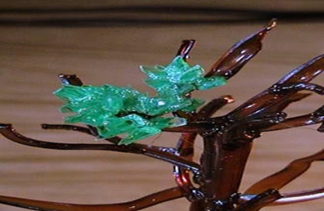
Для листиков нарезаем треугольники из бутылки зелёного цвета.
Проделываем с ними тоже, что и с ветками, берём за уголок треугольник и держим на свечой, вертикально, 1 см над свечкой, пока не начнёт плавиться. Около 2-4 сек. Как только пластик начинает кипеть, листик цепляем к веточке. Чем больше листиков на ветке тем красивее. Если пластик загорится, он почернеет, этот листик уже нам не пригодится!

Slide 6
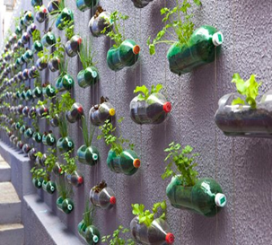
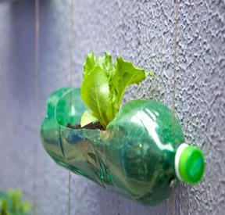
Используем пластиковые бутылки для вертикальных садов.
Пустые бетонные стены дома, гаража или забора так и просятся, чтобы их украсили. Хорошей идеей будет устроить на голых безжизненных стенах вертикальный сад из пластиковых бутылок своими руками! И зелено, и красиво, и отличный способ повторного использования пластика!

Slide 7
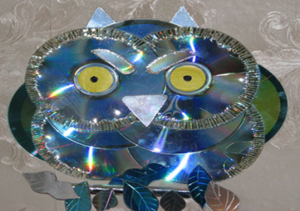
Поделки из CD-дисков: "Сова"
Всем известно, что CD-диски компактны и удобны для хранения информации. Но мало кто знает, что использованные, диски отличный материал для поделки. Предлагаем вам смастерить из ненужных CD- дисков поделку «Сова».
Что нужно для поделки : 10-11 дисков, деревянная палочка, обмотанная пищевой фольгой, клеевой пистолет или клей «Момент», ножницы.

Slide 8
1.Возьмите 4 диска (2 для головы и 2 для туловища). По краю дисков ножницами нарежьте бахрому.
2. Из еще одного диска вырежьте брови с коротенькой бахромой, клюв, ушки и листочки. На листочках толстой иглой процарапайте прожилки.
3.Из двух дисков с бахромой сделайте голову, как на фото. Склейте диски клеем. Сделайте сове глаза. 4. Возьмите два диска с бахромой и два диска без бахромы, соберите из них туловище, как на фотографии.
5. Приклейте голову к туловищу.
6. Приклейте сову на основу из CD-дисков. Для этого возьмите три диска сложите их треугольником и приклейте на него сову.
6. Деревянную палочку обмотайте пищевой фольгой. Приклейте к палочке листья. За листья приклейте палочку к сове.

Slide 9
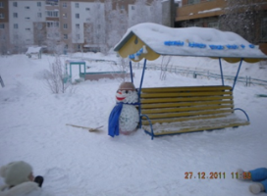
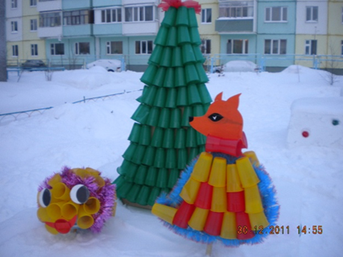
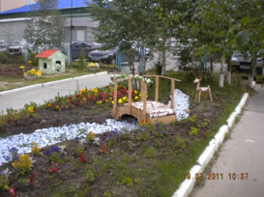
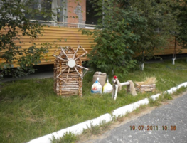
МБДОУЦ РРДС «Золотая рыбка»

